Slide 1
BYL222 ISG-I Stresle Başa Çıkma

Slide 2
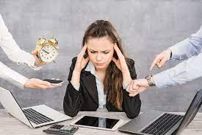
STRESLE BAŞA ÇIKMA
İnsanın gücünü aşan, belirgin iç ve dış kaynaklı stresi düzenlemede bilişsel ve davranışsal bir çabadır.
Bireyin kendisi için stres verici olaya karşı direnmesini (güçlüğü yenmesini) belirtir.

Slide 3
Stres Yönetimi Biçimleri
Stres; çalışma yaşamının pek çok alanında karşımıza çıkmaktadır. Stressiz bir yaşam olamayacağına göre stresin yönetilebilmesi temel yaklaşım olmalıdır.
Stresin yönetilmesinde temel unsurlar:
Sağlıklı beslenme
Fiziksel egzersiz ve spor
Derin nefes alıp verme
Gevşeme ve rahatlama hareketleri
Sosyal destek
İlaç tedavisi
Stres, kişinin kendi kendine yapabileceği uygulamalar ile çözülemiyorsa iş yerinde sosyal destek sağlanması ve hekim tedavisi de gerekli olabilmektedir.

Slide 4
Stres Azaltma Teknikleri
Gerek çalışma yaşamda, gerekse günlük yaşamda stresi yönetebilmek oldukça önemlidir. Ancak daha ileri düzeydeki stresi azaltabilmek için aşağıda yer alan yaklaşımlar geliştirilebilir.
Kendine güven eğitimi
Çatışmaların çözümü
Amaç ve öncelik sıralama eğitimi
A-tipi davranışların değiştirilmesi
Karar verme ve problem çözme ustalığı kazanma
Zaman yönetimi ve düzenlemesi
Psikoterapi
Tıbbi tedavi

Slide 5
Stres Azaltmada Organizasyonel Yöntemler
İşletmelerin kendi yapılarında gerçekleştireceği organizasyonel düzenlemeler stresi engellemede en temel yöntemdir ve iş sağlığı ve güvenliğinde sıklıkla kullanılan kaynakta kontrol yaklaşımı olarak değerlendirilebilir.
Aşağıda iş yerlerine stresi kaynakta kontrol amacıyla yapılabilecek organizasyonel yöntemlere örnekler verilmektedir.
Gelişen ve değişen iş programları
Kalite çemberleri
İş yerinde çevre, ergonomi ve güvenlik düzenlemeleri
Yönetimden çalışana işletmedeki tüm bireyleri kapsayan organizasyonel iletişim

Slide 6
PSİKOSOSYAL ETMENLERİN ÖLÇÜMÜ
İş yerinde psikososyal etmenlerin ölçümü fiziksel, kimyasal, biyolojik etmenlerin ölçümüne göre oldukça güçtür. Ancak yukarıda değinildiği gibi en başta hekim muayenesi/sağlık gözetimi gelmektedir.
İş Sağlığı ve Güvenliği Profesyonelleri aşağıda yer alan ölçekler ile iş yerindeki stres ve diğer psikososyal etmenleri ölçebilir:
İş memnuniyeti ölçekleri
Tükenmişlik ölçekleri
İş tatmini ölçekleri
Aidiyet ölçekleri
Tüm bu muayene ve değerlendirmelerin yanında iş yerinde çalışanların sağlık gözetimi yoluyla periyodik olarak izlenmesi ve değerlendirilmesi en etkin yöntemdir.

Slide 7
PSİKOSOSYAL ETKENLERDEN KORUNMA
Stresten korunmada en etkili yöntem ekip çalışmasıdır. İş yerinde görevli iş yeri hekimi, iş güvenliği uzmanı, iş yeri hemşiresi gibi sağlık profesyonelleri ekip anlayışı içerisinde yönetim ve çalışanlarla iletişimde bulunup, olası stres kaynaklarını belirledikten sonra iş yerinde kişisel ve sosyal destek sistemlerinin devreye alınması ve yapılan uygulamaların ölçüm araçları ile izlenmesi sağlanmalıdır.
Kavramsal model, akıl sağlığı sorunlarında en az iki önlem hedefi önermektedir:
Çalışma çevresi
Birey: hem kişilik özellikleri hem de mental sağlık sonuçları
Çalışanların bedensel, akılsal ve toplumsal iyilik hâlini korumak için bütünsel bir iş sağlığı politikası hazırlanmalıdır. Akıl sağlığını korumayı amaçlayan politikalar bu politikanın parçasını oluşturmalıdır. Çalışanlar, stresin etkilerinden ve kişinin stres etmenlerinden etkilenmesini önleyen farklı aşamalarda önleyen birincil, ikincil ve üçüncül koruma önlemleriyle korunabilir.

Slide 8
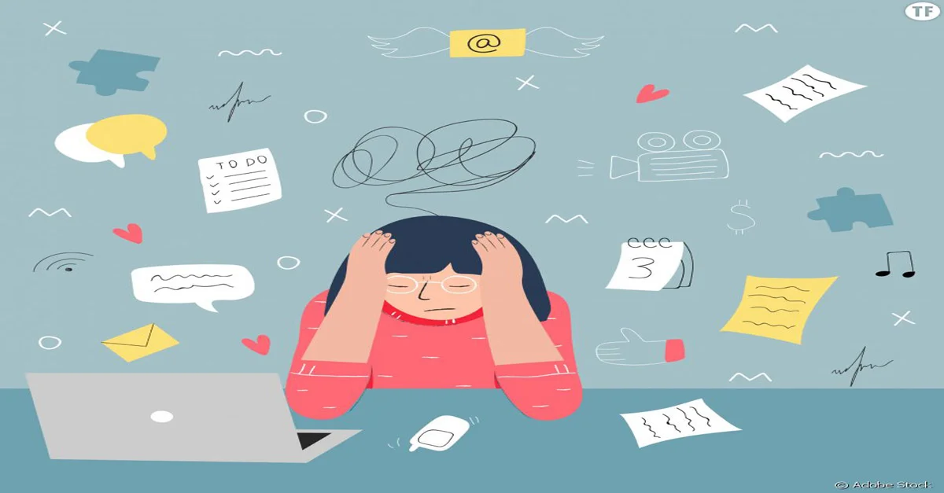
STRESLE BAŞA ÇIKMANIN AMAÇLARI
1. Sıkıntı yaratan problemi değiştirmek veya yönetmek [Problem odaklı başa çıkma]
2. Probleme karşı oluşan duygusal yanıtları düzenlemek [Duygu odaklı başa çıkma]

Slide 9
Stresle Başaçıkmada Kullanılan Yöntemler
BAŞA ÇIKMAYI ETKİLEYEN FAKTÖRLER
STRESÖRE AİT ÖZELLİKLER
stresörün şiddeti/yoğunluğu
stresörün etkilediği alan
stresörün süresi
stresörlerin yapısı ve sayısı
BİREYE AİT ÖZELLİKLER
Cinsiyet
Kişilik yapısı
Gereksinim ve güdüler
Birey için stresörün anlamı
İnanç sistemleri
Sosyo-ekonomik düzey
Eğitim ve bilgi birikimine bağlı zihinsel kaynaklar

Slide 10
STRESLE BAŞA ÇIKMADA KULLANILAN YÖNTEMLER
Başka bireylerle karşılaştırma
Spiritualite [Din, dua etmek, yaşamın anlamını değerlendirmek]
Duygusal boşalım; Hayal kurma
Kendini suçlama; Bilgi arama;
Mesafe bırakma; Kaçınma
Planlı problem çözme
Stresli olayı yeniden değerlendirme, problemi farklı bir bakış açısıyla değerlendirmek, mizahi bakış kullanmak

Slide 11
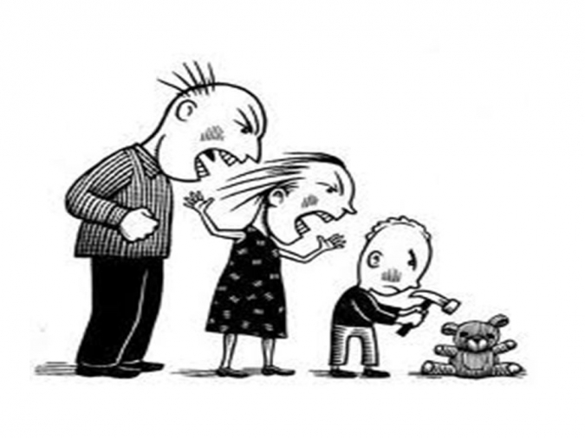
BAŞA ÇIKMADA KULLANILAN YANLIŞ YÖNTEMLER
Saldırganlık ve risk alma
Olumlu ve yapıcı olmayan düşünceler üretme
Reddetme davranışı
Gerçeklerden kaçış

Slide 12
STRESLE BAŞA ÇIKMA PROGRAMLARININ YARARLARI
Stresin anlamını ve sağlık için
bedelinin öğrenilmesi
Stresli olayların sayısının azaltılması
Bazı streslerin gelişmeye dönük değerlendirilmesi ve kullanılması
Kaçınılmaz olan olumsuz streslere
yönelik çeşitli tekniklerle önlem
almanın mümkün olduğunun
anlaşılması

Slide 13
BİREYSEL DÜZEYDE BAŞA ÇIKMA YÖNTEMLERİ
İyi Beslenmek
Egzersiz [Beyin faaliyetlerini %25 artırır], Spor ve Masaj
Meditasyon [soluk alıp verme, kalbin kapasitesini genişletir]
Psikolojik Danışma ve Psikoterapi
Rahatlama [ yoga, müzik ve grup terapisi], ruhsal süreci kapatmak.
Gereksiz Sorunlardan Kaçma
Strese Dayanıklı Kişilere Öykünmek
Biyolojik Geri Bildirim (Biyofeedback)
Sosyal Destek
Davranış Değiştirme
Oyun
Empatik Yaklaşımı kullanmak

Slide 14
ÖRGÜTSEL DÜZEYDE BAŞA ÇIKMA YÖNTEMLERİ
Çalışanlar için yaşanabilir bir ücret düzeyi sağlamak
İnsan gücü planlaması yapmak
İş yükünü azaltmak
Esnek çalışma saatleri
Çalışanlara yönelik sosyal olanakları artırmak
Yapılan işin ağırlığı göz önüne alınarak yıpranma hakkı (asker ve polis gibi) verilebilmelidir.
Destekleyici Bir Örgüt İklimi Yaratmak
İşi Zenginleştirerek Düzenlemek

Slide 15
Çatışmaları Azaltmak ve Örgütsel Rolleri Açık Bir Şekilde Tanımlamak
Kariyer Planlamasına Önem Vermek
Çalışanların Sağlık Profilini Çıkarmak
Fiziksel Çalışma Koşullarını İyileştirmek
Aşırı veya Az İş Yükünü Ortadan Kaldırmak
Stresli Personele Yardım Sağlamak (Employee Assistance Programs)

Slide 16
Danışma, Mesleki Denetim ve Alternatif Yaklaşımlar
Danışma, Mesleki Süpervizyon ve Alternatif Yaklaşımlar
Kişisel ve İş Stresörleri
Çalışma Hayatını Geliştirme
.

Slide 17
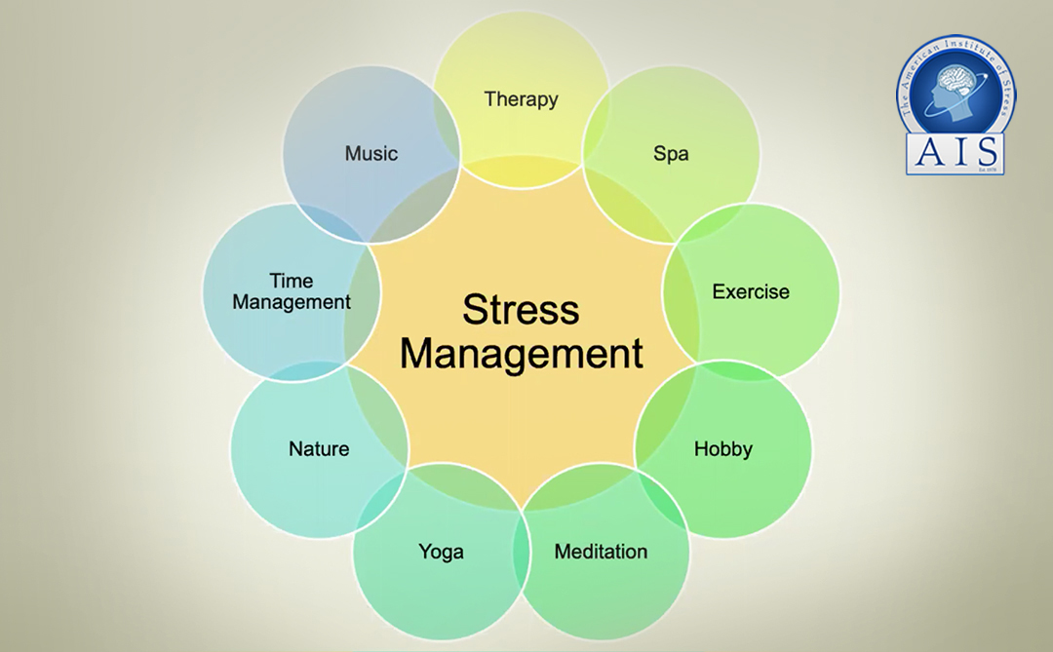
STRES YÖNETİMİ
Stres faktörlerinin birey üzerindeki bütün olumsuz sonuçlarını en aza indirgemek ve bu gerilim kaynakları ile rasyonel bir şekilde başa çıkma çabalarının tümüdür.

Slide 18
STRES YÖNETİMİ
Yöntemi derece derece oluşturun.
Kendi stilinizi bulun.
Düşünceleri değiştirebilmek için kendinize izin verin
Kendinize yeniden başlamak için sürekli izin verin. Bıraktığınız yerden daha iyi bir şekilde tekrar başlayın

Slide 19
Amacımız stresten uzak bir yaşam sürdürmek olmamalıdır. Gerçekte amacımız stres ile etkin bir şekilde mücadele etmeyi öğrenmek olmalıdır

